Slide 1
زانکۆی سەلاح ددین کۆلێژی هونەرە جوانەکان بەشی سینەماو شانۆ
( ٢٠١٨- ٢٠١٩)

Slide 2
ناونیشانی سیمینار
” کاریگەریەکانی ئەدۆلف ئاپیا لەسەر پرۆسەی دەرهێنان لە شانۆی مۆدێردندا“
پێشکەشکار/ م.ی. گۆران محمد فەقێ
مامۆستا لەبەشی/ (سینەماو شانۆ)

Slide 3
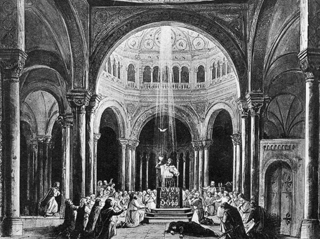
تێڕوانینەکانی ئاپیا دەربارەی: یەکەم/ شانۆی نەریتی و تەقلیدی ( ڕیچارد ڤاگنەر)

Slide 4
دووەم/ داهێنانی ڕەهەندی سێهەم، دایمێنشنی سێ:
(Less Communication) أ - پەیوەندی ئاکتەر بە فەزاوە.
(Spot ,Color, Sureness, Acting)ب - بەهاو گرنگی ڕووناکی و دیکۆر.
(Stanislavski) ج - شانۆی ناچرالیستی

Slide 5
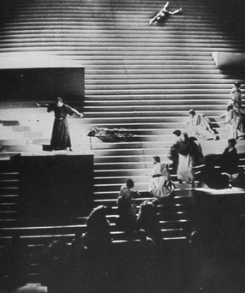
وێنەیەک لە دیزانی دیکۆرو ڕوناکی لەلای ئاپیا

Slide 6
سەرەچاوەکان
- Fifty Key theatre Directors. by. Shomit miter. (2005). Ch5.P.66,67,68.
-Adolph Apia The First Stenographer. Leeds University Publication.(2015).

Slide 7
سوپاس بۆ ئامادەبونتان

